Slide 1
MEZOPOTAMYA MATEMATİĞİ

Slide 2
Mezopotamya Neresidir?
Matematik Tarihindeki coğrafi konumu ve tarihsel süreçteki gelişimi neden önemlidir?

Slide 3
Mezopotamya bölgesi, medeniyetlerin doğuşuna ve çöküşüne tanıklık ettiği için medeniyetlerin beşiği olarak ifade edilir. Bereketli toprakları ve uygun iklim şartları nedeniyle çok eski zamanlardan beri yerleşime sahne olmuş ve asırlarca istilaya uğramıştır. Bilinen ilk okur-yazar toplulukların yaşadığı bu bölgede birçok medeniyet gelişmiştir. Mezopotamya; Sümer, Babil, Asur, Akad ve Elam gibi çok eski tarihlere dayanan medeniyetlere ev sahipliği yapmış ve dünya kültür medeniyetinin başlangıç noktası olmuştur.

Slide 4
Mezopotamya’da yaşamış medeniyetlerden zamanımıza, Mısırdan kalandan bin kat daha fazla yazılı belge kalmıştır. Bunun nedeni, Mezopotamyalıların yazı aracı olarak kil tabletleri kullanmalarıdır. Pişirilen yada güneşte iyice kurutulan bir kil tabletin ömrü sonsuz denecek kadar uzundur. Yapılan kazılarda yarım milyondan fazla tablet bulunmuştur. Bu tabletlerin önemli bir kısmı İstanbul arkeoloji müzesindedir. Diğerleri de dünyanın çeşitli müzelerindedir. Bu tabletlerin, şimdiye kadar incelenmiş olanlarının içinde, beş yüz kadarında matematiğe rastlanmıştır. Bu bölgede yaşamış medeniyetlerin matematiği hakkında bilgimiz bu tabletlerden gelmektedir.

Slide 5
SÜMERLER’DE MATEMATİK
Tarihin ilk rakamlarıda, ilk hesap yöntemleride Sümerler’e ait tabletlerde görülmüştür.
Yazıyı bularak yazılı matematiğe geçişi başlattılar. Böylelikle matematiğin ve geometrinin temellerini attılar.
Dört işlemi Buldular.
Dairenin alanını hesapladılar
Çarpma ve bölme cetvellerini hazırladır.

Slide 6
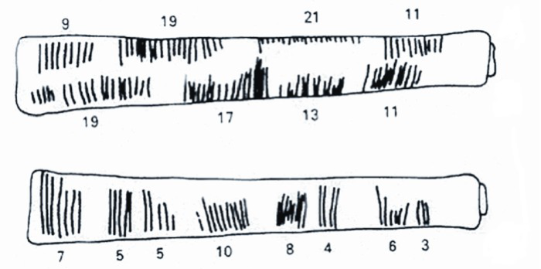
Yanda vermiş olduğumuz kemik ve çizimi Sümerlerin asal sayılarla ilgilendiğini göstermektedir.

Slide 7
60 Sayma sistemini kullandılar.
Tarihin ilk rakamları 6 tanedir. Bunlar 1, 10, 60, 600, 3600 ve 36000’dir. Sumerliler 60 ve 60’ın katlarıyla iş görürlerdi. Sumerliler 60 sayısını seçmiştir; çünkü bölen sayısı fazladır.
Ayrıca 60 ve 12 sayısı onlar için kutsaldı. Sümerliler 12 sayısını “Tanrının bahşettiğine” inanırlar ve “Gök’ten indirilen bilgi olan matematiğin” anahtar sayılarından biri olarak nitelerlerdi. Mesela Sümer panteonunda 12 tanrı yer alır.

Slide 8
BABİL MATEMATİĞİ
Bazı kaynaklarda Mezopotamya matematiğini tek bir uygarlık tarafından oluşturulmuşçasına Babil matematiği olarak adlandırılır .Zengin kaynak materyaller yardımıyla öğrendiğimiz şey ; belirli geometrik kurallar haricinde Babilliler matematikte Mısırlılardan çok daha ileri gitmişlerdi.Babil matematiğinin de deneyime dayalı kökleri olduğu tercüme edilen tabletlerin çoğunda açık bir şekilde gösterilmiş olsada , teorik ifadelerde kullanmaya çalışmış gibidirler.

Slide 9
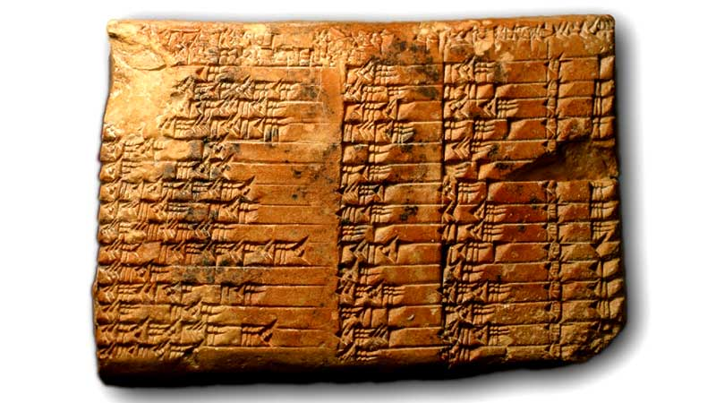

Slide 10
Babiller 59'dan büyük sayıları da, basamak düşüncesinden yararlanarak yazdılar. 60 sayısını taban olarak kullandılar. Gruplamalarını 60'lık olarak, yani 60x2 = 120, ... şeklinde yaptılar. Böylece ilk kez sayılarda basamak fikrini gösterdiler.
Babiller Babiller, sayıları yazarken iki tane sembol ve bulunmayan basamaklar yerini doldurmak için de, (( : )) işaretini kullanmışlardır. Babil rakamları arasında da, sıfır rakamını gösteren bir sembol yoktur. Rakamları sağdan sola doğru yazarak ifade ettikleri anlaşılmaktadır.

Slide 11
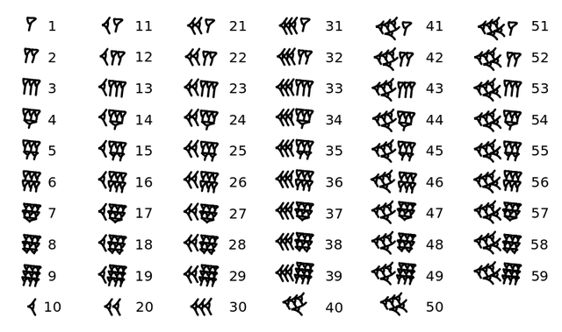

Slide 13
Mısırlılar, Yunanlar ve Romalılar’dan farklı olarak Babilliler, desimal sistemde çokça olduğu gibi, daha büyük değerler ile temsil edilen basamakların sol sütunda yazılmış olduğu bir gerçek yer değeri sistemine sahipti.
Bununla birlikte, ondalık noktanın eşdeğeri yoktu ve böylece bir sembolün yer değerinin çoğunlukla bağlamdan çıkarılır olması gerekiyordu.

Slide 14
MÖ 2000 yılında Babillilerin ikinci dereceden denklem çözümü ve bu formüllere aşina olduklarını gösteren birçok tablet vardır. İçlerinde geometrik şekillerin problemleri bulunmaktadır. Bir karenin alanıyla kenarları ilişkilendireler bizim günümüze uyarlanmış haliyle uzunluk ve genişliklere x ve y olarak adlandırmışlar diyebiliriz.
Ellerinde bütün ikinci dereceden denklemleri çözecek bir formül olmamasına rağmen verilen somut örneklerdeki yönergeler, genel bir yöntem kullanmaya çalıştıklarından emin olabileceğimiz derecede sistematiktir.

Slide 15
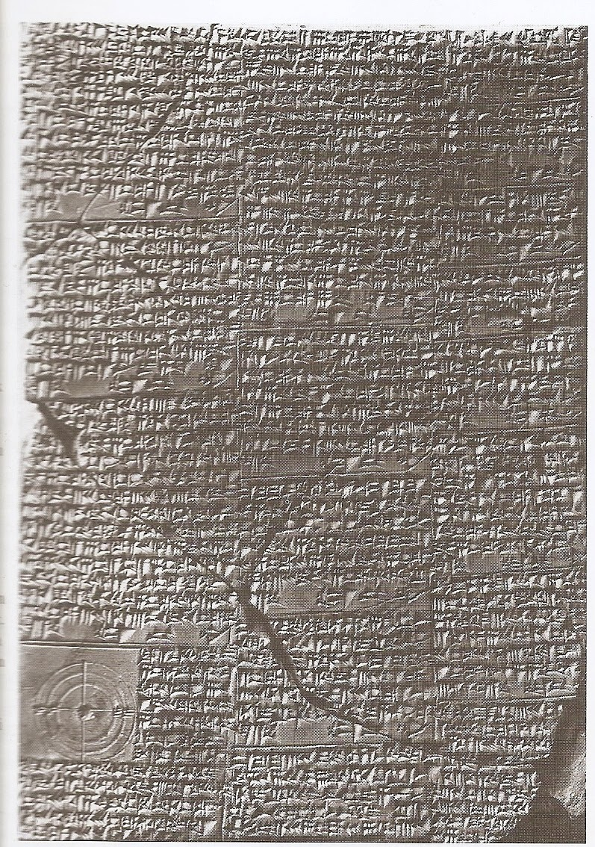
16 adet problem ve çözümü içeren eski babil çivi yazısı metni

Slide 16
Babiller ve Pythagoras Teoremini Kullanma Biçimi
Babillilerin komşusu Elamlıların başkenti Susa’da yapılan önemli kazılarda ortaya matematik alanında dikkat çekici birkaç tablet çıkardı. Bu tabletler pythagoras teoreminin Babiller tarafından kullanımının en eski örneklerini sunar.Bir tanesi kenar ölçüleri 50,50,60 olan ikizkenar üçgenini çevreleyen bir çemberin r yarıçapını hesaplar.

Slide 17
